Slide 1
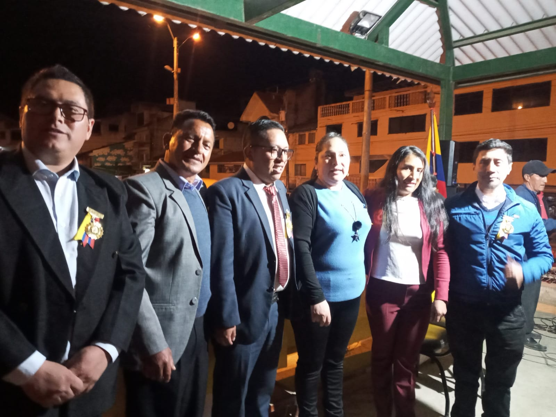
“Planificar el camino, para después caminar lo planificado y no en el camino ir planificando”
Con: Igualdad, respeto y mejora continua

Slide 2
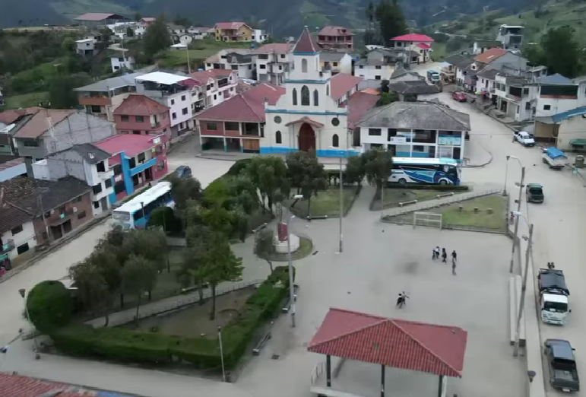
INFORME GENERAL DE FUNCIONES DEL PERIODO
14 de mayo - 31 de diciembre de 2023
Se inició este proceso con el compromiso en firme de mejorar en equipo las necesidades de la parroquia.
Este grupo conformado por un ejecutivo y un legislativo, GADPR de San José de Raranga, tiene la convicción de iniciar el cambio

Slide 3
De acuerdo al COOTAD la CONSTITUCION y LA LEY ORGANICA DE PARTICIPACION CIUDADANA Y CONTROL SOCIAL (OPCCS) y los demás de la ley
EN LA OPCCS
Art. 60.- Funciones de las asambleas locales. En el ejercicio de rendición de cuentas al que estén obligadas las autoridades electas
Art. 88.- Derecho ciudadano a la rendición de cuentas
EN EL COTAD
Art. 65.- Competencias exclusivas del gobierno autónomo descentralizado parroquial rural
Art. 68.- Atribuciones de los vocales de la junta parroquial rural
CONSTITUCION
Art. 302.- Participación ciudadana
Art.304.- Sistema de participación ciudadana
Art. 354.- Régimen aplicable

Slide 4
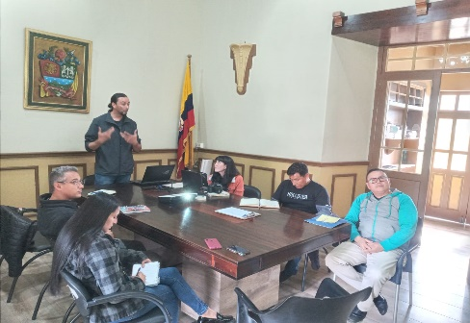
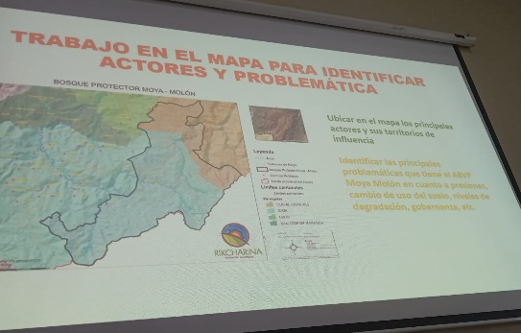
Planificación en el Cantón Sígsig, ONG Rikcharina socialización de recursos para el mantenimiento de las fuentes hídricas a nivel de la parroquia
Posibles propuestas para el proyecto Moya-Molón
Diagnostico biofísico y socioeconómico
Valoración del impacto del cambio climático
Propuesta participativa de zonificación
Planificación estratégica y presupuestaria
Gestión sostenible basada en la naturaleza

Slide 5
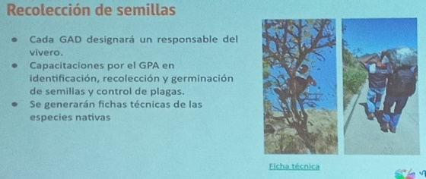
Prefectura Del Azuay Un Millón De Arboles Para El Azuay: planificación para el SIEMBRATON 2023, la recuperación de plantas NATIVAS de la zona.
Recolección de Semillas
El GADPR designara un responsable de vivero
Capacitación en identificación, recolección y germinación de semillas y el control de plagas
Se generarán fichas técnicas de las especies nativas

Slide 6
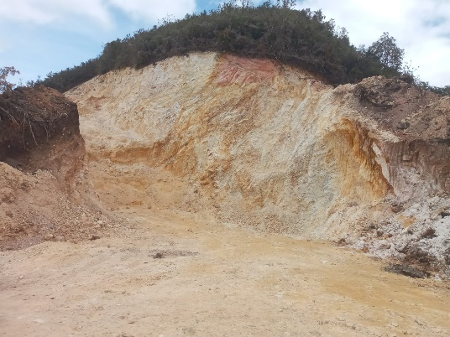
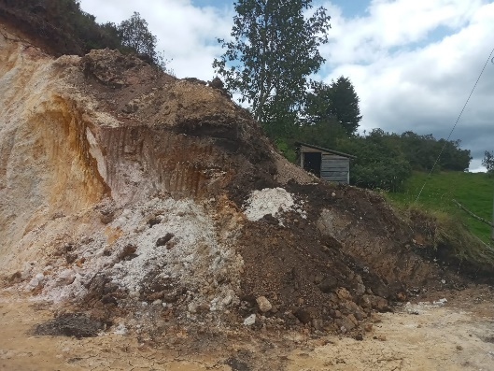
MINA DE LASTRE (Material Pétreo) acuerdos con los propietarios para el uso del MATERIA PARA EL lastrado EN diferentes vías (carreteros) DE LA PARROQUIA
Realizar un muro de contención al ingreso y salida de la mina
Colocar por seguridad una cadena con candado
Mejora de la topografía en la zona donde se esta extrayendo el material pétreo
Acuerdo muto de sacar el material necesario a utilizar
Autorización única al GADPR de San José de Raranga
Ingreso por la entrada principal, por ninguna entrada alterna

Slide 7
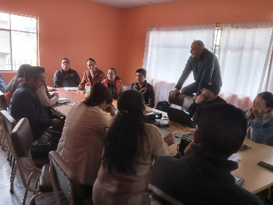
Economía Popular Solidaria: se participó en mesas de trabajo para el desarrollo económico y sostenible para los habitantes de la parroquia
SISTEMA DE LOGISTICA PARA EL ACOPIO EMBALAJE Y DISTRUBUCIÓN
Implementación de centros de acopio
Elaboración participativa de planes de negocio y gestión de los centros de acopio
Elaboración de compromisos para la gestión de centros de acopio y su estructuración

Slide 8
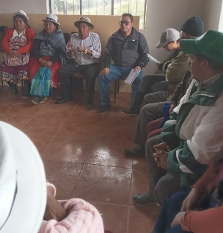
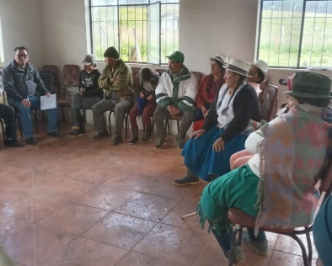
Usuarios De La JAAP de Bauril – Shitiquin Elección De La Nueva Directiva con el objetivo de hacer buen uso de los recursos naturales no renovables (VERTIENTES De agua)
El nuevo directorio electo de la JAAP en mención adquiere un compromiso de precautelar el buen uso y la distribución adecuada del agua en servicio de los usuarios
Los usuarios se comprometen en cumplir con las obligaciones dentro del proyecto

Slide 9
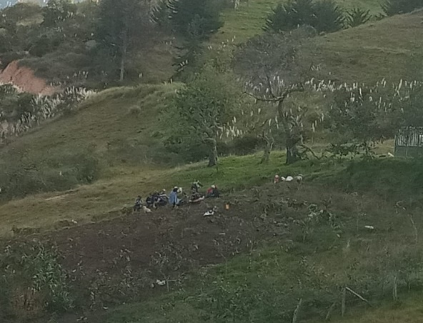
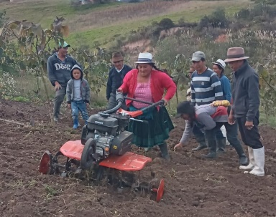
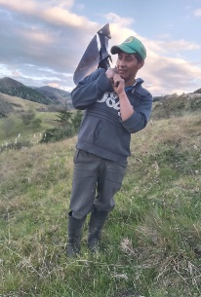
asociación de productores orgánicos de San José de Raranga comunidad la ESMERALDA

Slide 10
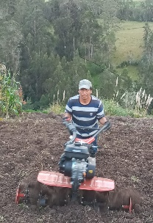
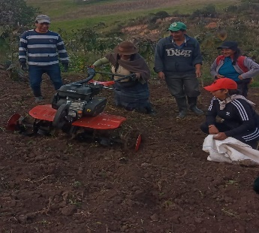
Asociación de productores agrícola orgánica nueva unión la esmeralda.
Micro productores sustentables
Producción agrícola orgánica
Organización de micro productores sustentables
Recolección (cosechas) y conservación de la producción.
Comercialización de los productos en el mercado interno de la parroquia

Slide 11
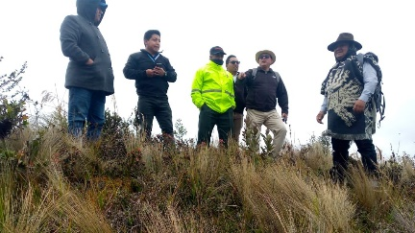
Recorrido Con Las Autoridades Del Cantón Cuenca, Cantón Sígsig Y Los Representantes De Los Gad Parroquiales Aledaños a Esta Zona Limítrofe

Slide 12
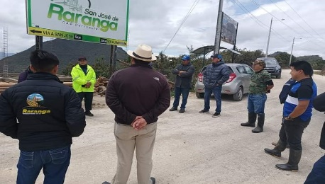
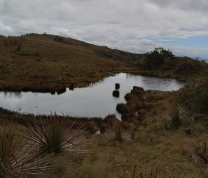
Socialización entre las parroquias Cumbe, JiMa y San José De Raranga para el control del crecimiento de la zona ganadera y agrícola
Los páramos y humedales son zonas vulnerables
Fundamental la conservación de flora y fauna en los paramos
Análisis y cuidado de la contaminación de las fuentes hídricas que alimentan las quebradas y los ríos desde esta zona

Slide 13
Continuaremos el periodo 2024

Slide 14
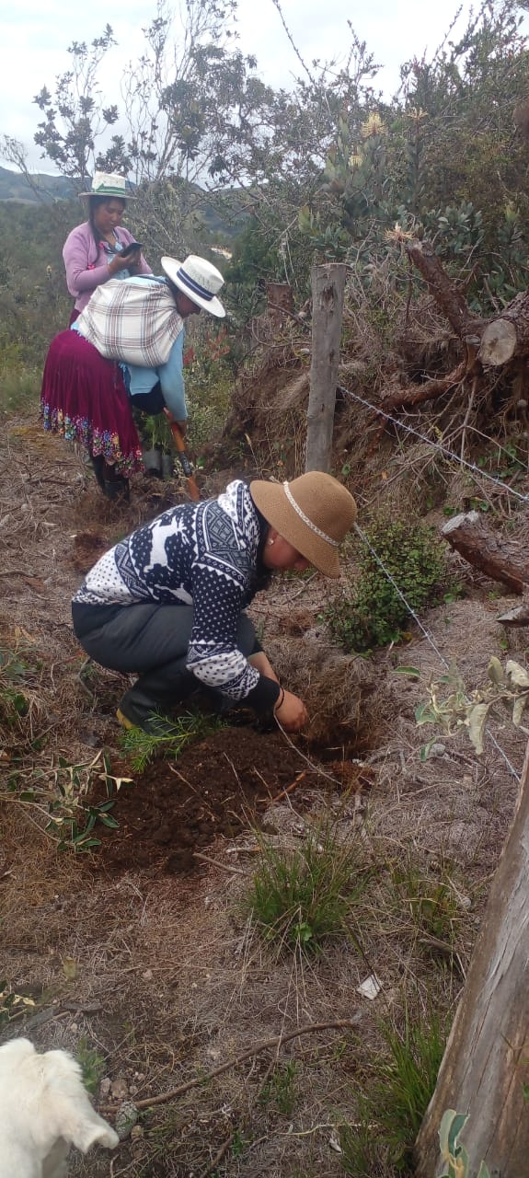
un refrán QUE INSPIRA
PANCHO CABANILLA DIJO:
No mescles las emociones del presente con las del futuro
Como te sientes hoy, no quiere decir que así te sentirás siempre
El momento de cambiar es aquí y ahora, atrévete a hacerlo

Slide 15
san José de raranga

Slide 16

GRACIAS

